Slide 1
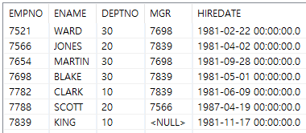


*조회 결과가 여러 개의 행일 때. ( 몇 개의 행이 반환될지 모를 때 )
부서번호를 받아 사원명 조회하는 일 method작성
public List<String> selectJob( int deptno) {
매니저번호를 받아 사원번호 조회하는 일 method작성
public Set<Integer> selectJob(int mgr)
부서번호를 받아 사원번호,사원명 조회하는 일 method작성
public List<VO> selectJob(int deptno)
WARD
MARTIN
BLAKE
값이 몇 개인지 모르겠는데
모든 값을 저장 =>
자료구조 => List( 값이 중복 – 같은 이름이 존재)(
Set ( 값이 중복 – 같은 이름이 존재x)
단일형으로 몇개 인지 모른 값을 묶어서 반환
단일형으로 몇개 인지 모른 값을 묶어서 반환 => 값이 유일 Set
여러 컬럼의 값(조회된 레코드 하나)은 VO에 저장
같은 이름의 VO객체를 중복되지않게 관리하기위해
List에 추가
복합값으로 몇개 인지 모른 값을 묶어서 반환
0
1
2

Slide 2
사원번호를 받아 사원명,부서번호,매니저번호,입사일 조회하는 일 method작성
public VO selectJob( int empno) {
사원번호를 받아 사원명 조회하는 일 method작성
Public String selectJob(int empno)
사원번호를 받아 부서번호 조회하는 일 method작성
public int selectJob(int empno)
VO에 저장되어
여러 개 값을 묶어서 반환

Slide 3
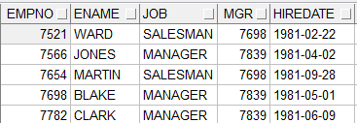
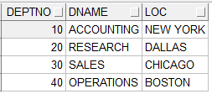
*PreparedStatement
- 쿼리문을 알고 있는 객체.
- 쿼리문을 미리 생성하고, 값이 들어가는 부분을 bind변수(?)로 처리하여
쿼리문의 복잡도를 낮추는 쿼리문 생성객체.
- 쿼리문이 반복 실행되더라도 한번만 생성하여 처리하기 때문에 반복 실행되는
환경에서 효율이 좋다.
- SQLInjection 공격에 안전하다.
JVM
DBMS
2. url,id,pass를 넣어서 Connection얻기
3. 쿼리문생성객체얻기
String sql=“insert … ?,? “;
pstmt=con.preareStatement( sql);
1. O.D
JDBC
1521
DB
DB
4. 바인드변수 값넣기
5. 쿼리문 실행
pstmt.executeUpdate();
결과받기
인증
결과
ResultSet
Connection
DriverManager
PreparedStatement
*bind변수 ( ? )
- 쿼리문과 값을 묶을 때 사용하는 변수.
- 쿼리문에 ?로 사용한다.
- 바인드 변수는 L -> R 진행하며 순서대로 1번의
인덱스를 가진다.
- 컬럼명,테이블명은 절대로 바인드 변수를 사용할 수 없다.
- 바인드변수에는 문자열 일지라도 ‘를 붙이지 않는다.
작업 순서
1. 드라이버로딩
2. 커넥션 얻기
3. 쿼리문생성객체 얻기
4. 바인드변수에 값 설정
5. 쿼리문 수행 후 결과 얻기
6. 연결 끊기

Slide 4
*코드 예
3. 쿼리문 생성객체 얻기
- 쿼리문 생성
String insert=“insert into 테이블명(컬럼명,,) values(?,?,?,?)”;
PreparedStatement pstmt=con.prepareStatement( insert );
4. bind변수에 값 설정. ( 쿼리문에 바인드변수가 없다면 생략)
-정수
pstmt.setInt( 인덱스, 정수값);
-실수
pstmt.setDouble(인덱스, 실수값);
-문자열
pstmt.setString( 인덱스, 문자열 값);
-날짜
pstmt.setDate( 인덱스, java.sqlDate객체);
5. 쿼리문 수행 후 결과 얻기
( 주의 : 매개변수를 넣지 않도록 => 실행할 때 error )
pstmt.executeUpdate();// insert, update, delete
pstmt.executeQuery(); // select
6. 연결끊기
pstmt.close(); , con.close();
Bind변수 : 문자열 일지라도 ‘를 사용하지 않는다
1
3
2
4
bind변수 인덱스
실행할 쿼리문을 알고 있다.
부모인 Statement에 제공 method를 사용하지 않도록 주의

Slide 5
*Singleton Pattern
- 실행중인 JVM에서 하나의 객체를 만들어두고, 하나의 객체를 유지하며,
하나의 객체만 사용하도록 만드는 Design Pattern.
- 객체를 사용할 때 생성되어있는 객체를 사용하므로 객체를 참조하는
시간이 짧다.( 빠르다 )
- 메모리를 절약할 수 있다.
- JVM에서 객체가 소멸된 이후에는 참조할 수 없다.( 해결하는 코드 작성)
작성법)
1.클래스외부에서 직접 객체화할 수 없도록 막는다. ( 생성자의 접근 지정자를 private)
public class Test{
private static Test t;
private Test(){
}
//2. 객체를 하나로 유지하고, 생성된 객체를 반환하는 일.
public static Test getInstance(){
if( t == null ){ // 객체가 생성되어있지 않다면
t=new Test();
}
return t;
}

Slide 6
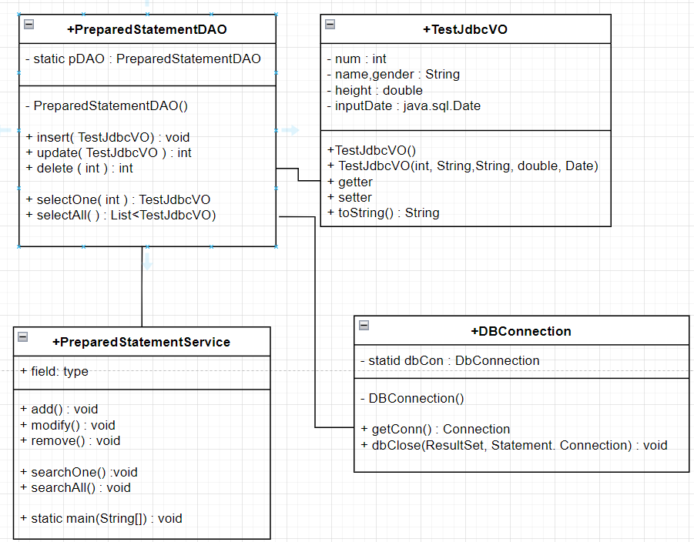
*TEST_JDBC 테이블을 PreparedStatement 객체를 사용하여 CRUD 작업.
모든 값을 저장할 수 있는 하나의 VO를 작성하여 사용하는 방식.
주의 : 존재하지 않는 값을 사용하지 않도록 주의.
DBMS관련 업무
값 저장 및 전달 작업
DB연결 및 종료작업
업무로직처리

Slide 7
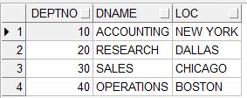
JVM
DBMS
2. url,id,pass를 넣어서 Connection얻기
3. 쿼리문생성객체얻기
String sql=“select … ?,? “;
pstmt=con.preareStatement( sql);
1. O.D
JDBC
1521
DB
DB
4. 바인드변수 값넣기
5. 쿼리문 실행
rs=pstmt.executeQuery();
결과받기
인증
결과
Inline view
자바에서 사용하기위해
제어권을 자바로 이양
ResultSet
Connection
DriverManager
PreparedStatement
커서의 제어권을 받았음.
while( rs.next() ){ //커서의 다음 행에 레코드 존재?
커서가 존재하는 위치의 컬럼 값을 얻어 데이터 형 변환
int = rs.getInt(“컬럼명”);//컬럼의 값을 얻어와서 자바에서 사용하는 값으로 변환
}
Cursor
조회된 inline view에서 어떤 레코드를
가리키고 있는지 알려주는 객체

Slide 8
stack
heap
tjVO
tjVO
tjVO
list
tjVO

Slide 9
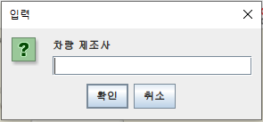
*숙제.
차량의 “제조사”가 입력되면, 제조사가 보유한 모든 차량의
제조국, 제조사, 모델명, 연식, 가격, 옵션을 조회하여 JOptionPane에 JTextArea를
사용하여 출력한다. ( Statement를 사용하여 처리 )
DbConnction => DB연결
DAO
Service

